Slide 1
Путешествие в космос октябрь, 2021
МУНИЦИПАЛЬНОЕ БЮДЖЕТНОЕ ОБЩЕОБРАЗОВАТЕЛЬНОЕ УЧЕРЕЖДЕНИЕ ГОРОДСКОГО ОКРУГА «ГОРОД АРХАНГЕЛЬСК»
«СРЕДНЯЯ ШКОЛА № 93 ИМЕНИ 77-Й ГВАРДЕЙСКОЙ
МОССКОВСКО-ЧЕРНИГОВСКОЙ СТРЕЛКОВОЙ ДИВИЗИИ»
дошкольная группа «Рябинка»
Выполнил: воспитатель Гриневич Н.В

Slide 2
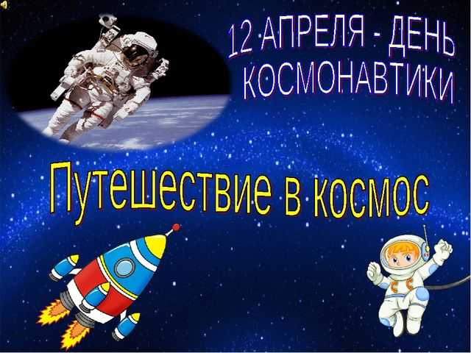

Slide 3
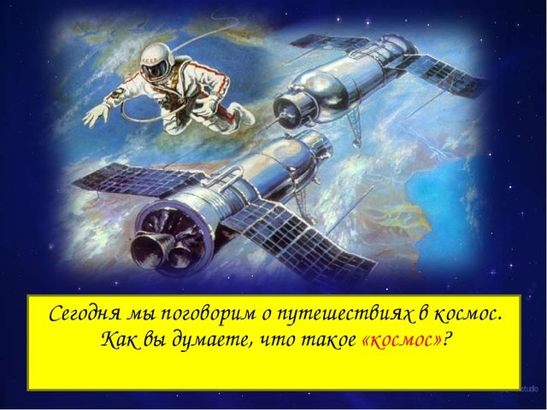

Slide 4
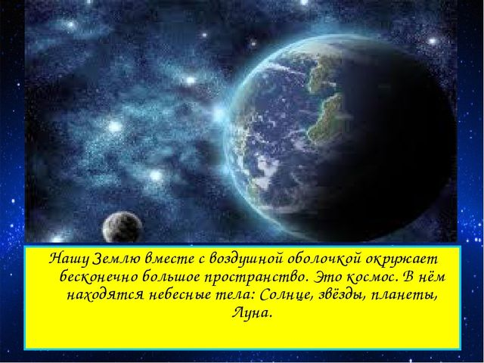

Slide 5
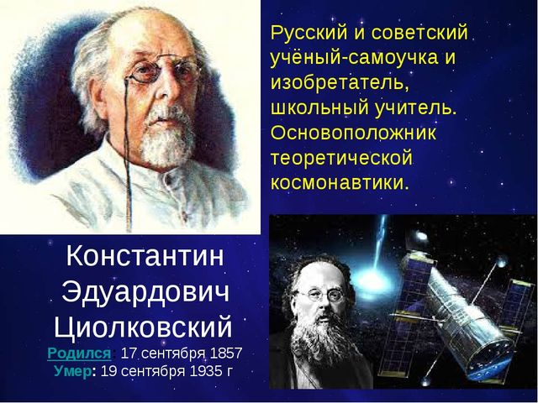

Slide 6
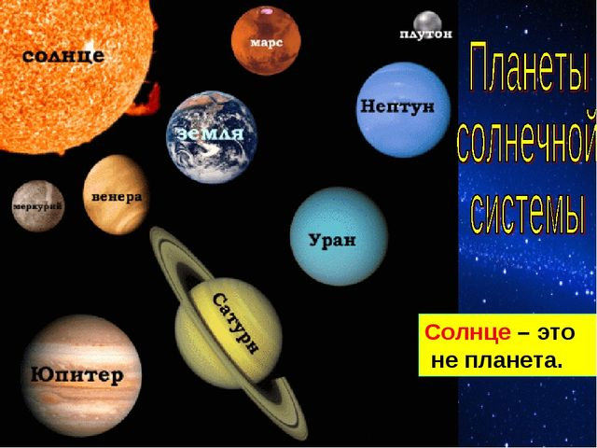

Slide 7
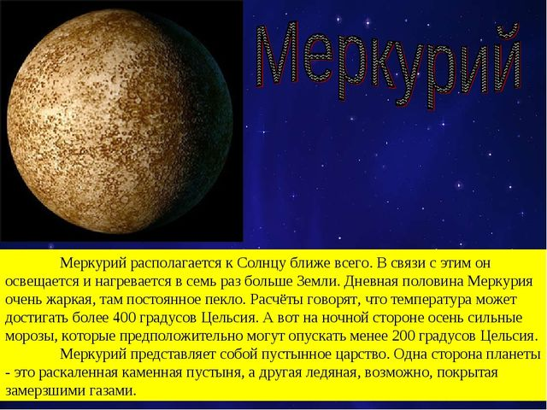

Slide 8
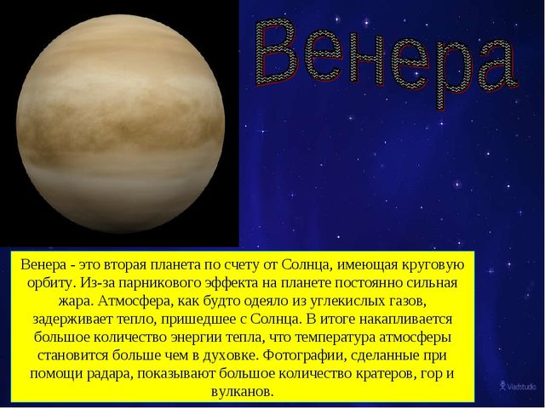

Slide 9
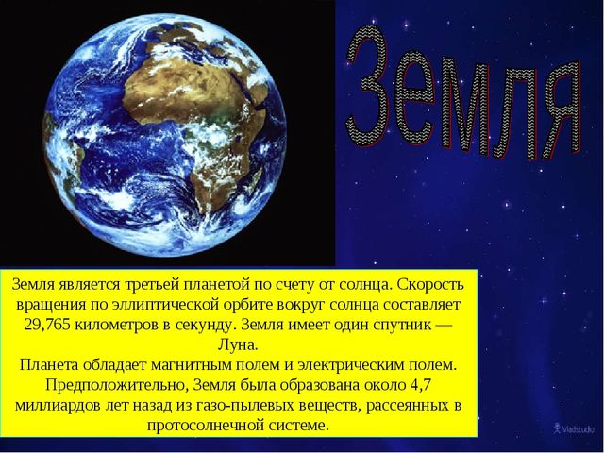

Slide 10
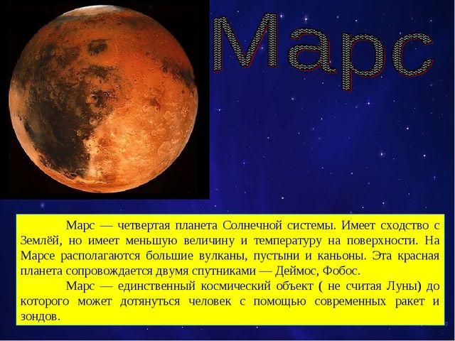

Slide 11
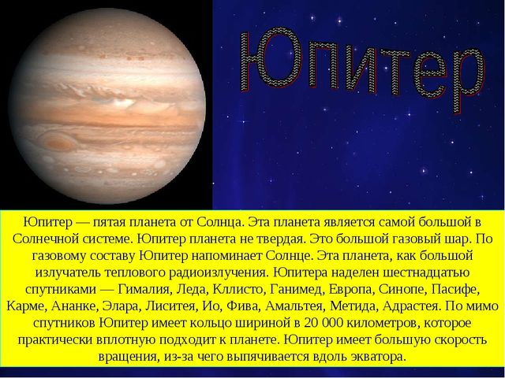

Slide 12
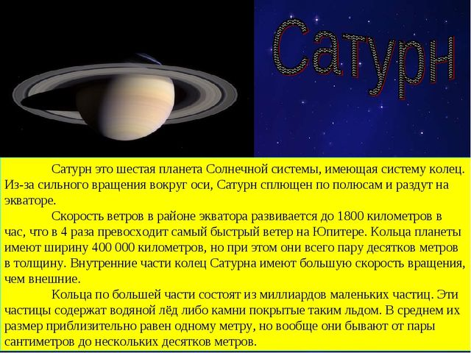

Slide 13
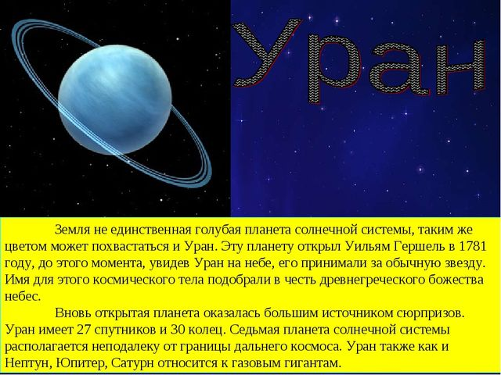

Slide 14
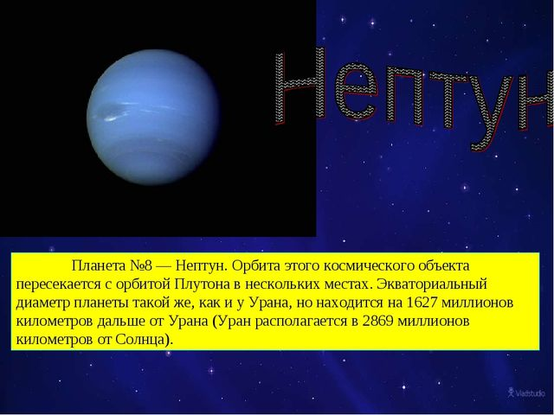

Slide 15
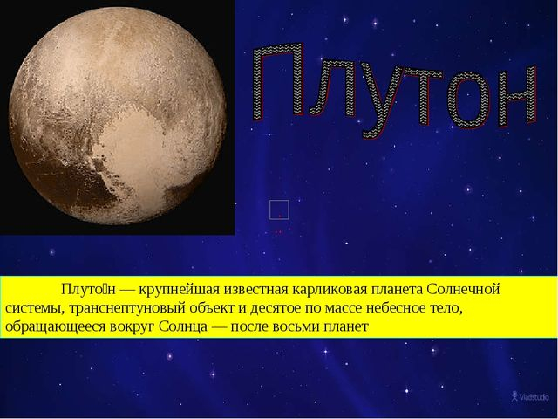

Slide 16
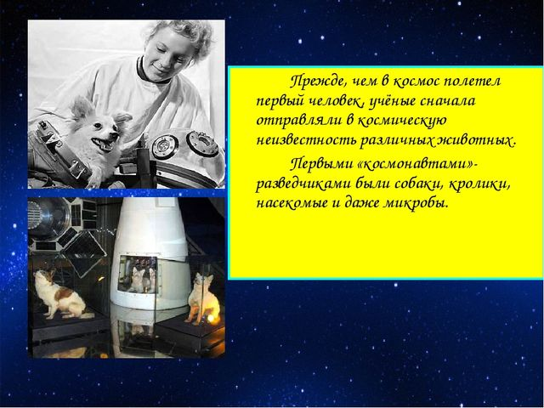

Slide 17
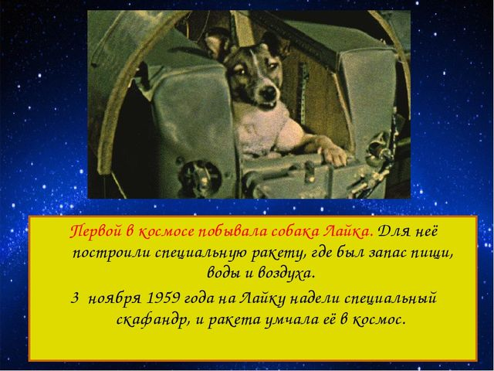

Slide 18
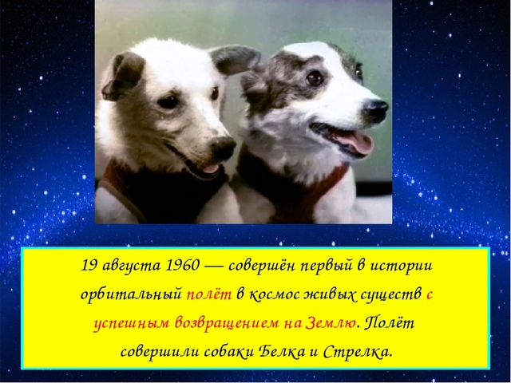

Slide 19
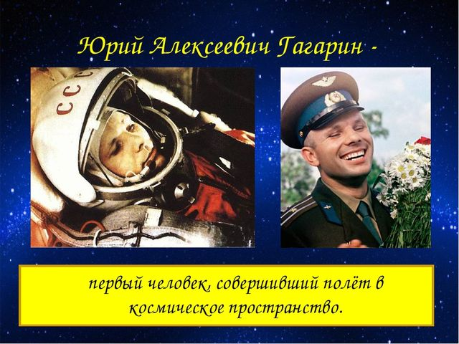

Slide 20
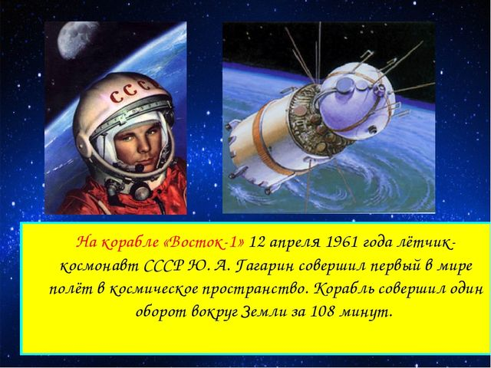

Slide 21
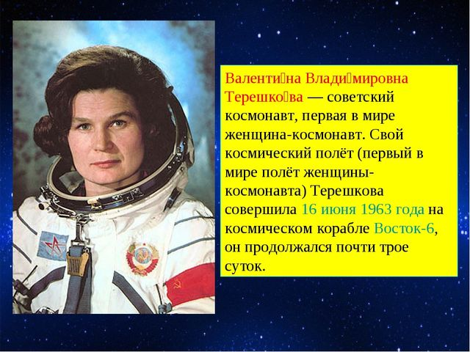

Slide 22
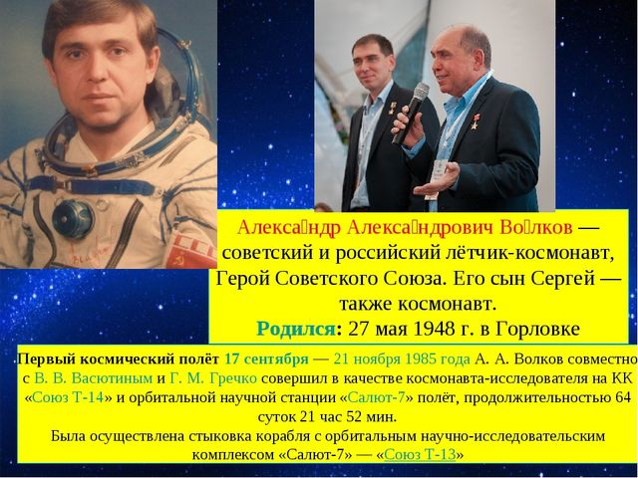

Slide 23
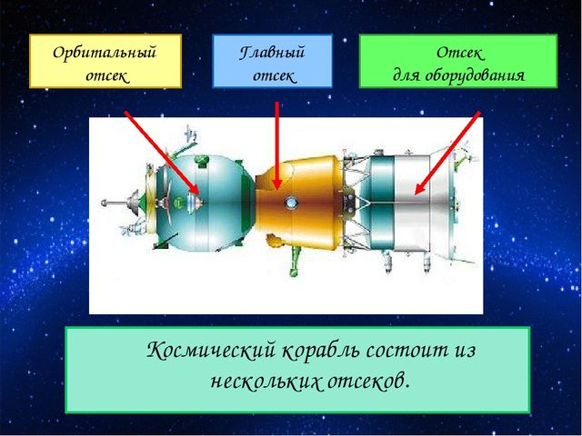

Slide 24
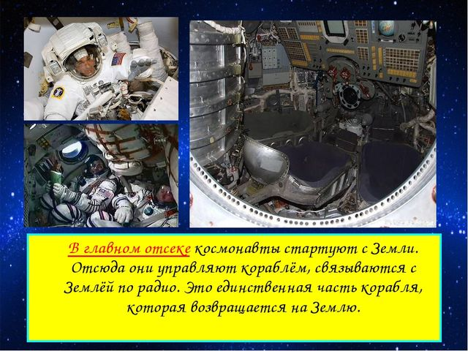

Slide 25
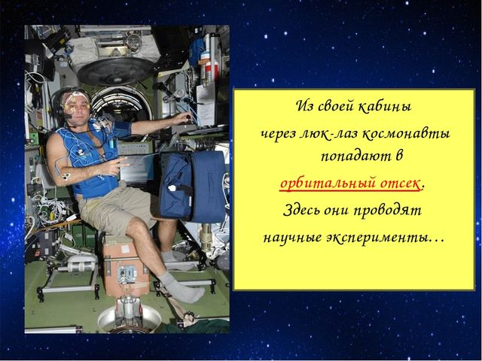

Slide 26
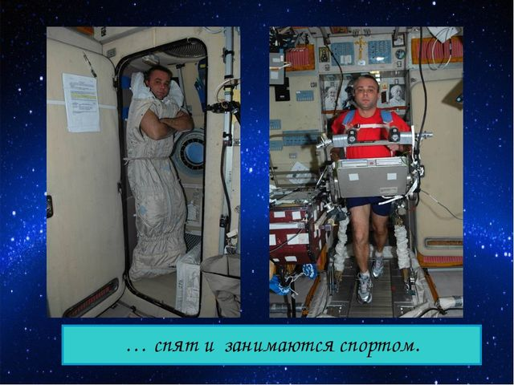

Slide 27
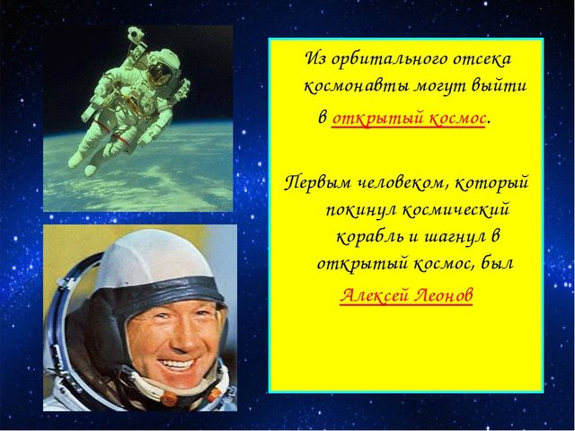

Slide 28
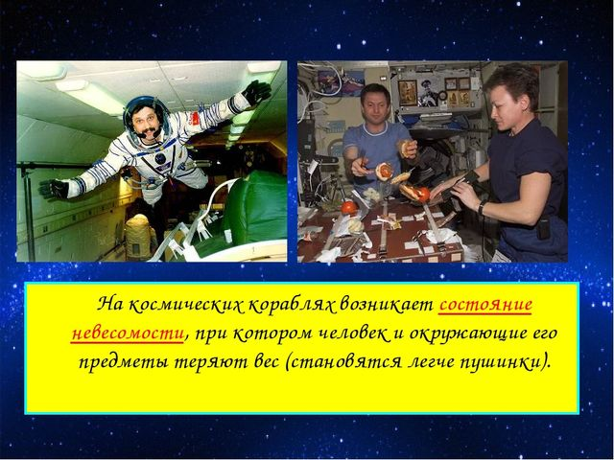

Slide 29
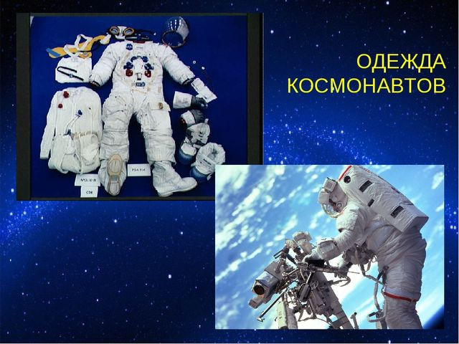

Slide 30
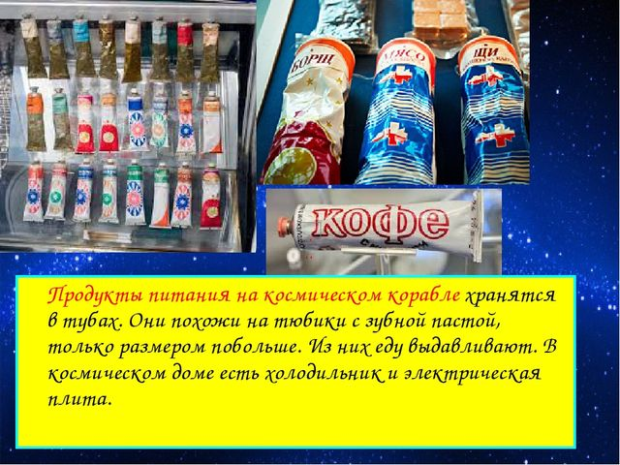

Slide 31
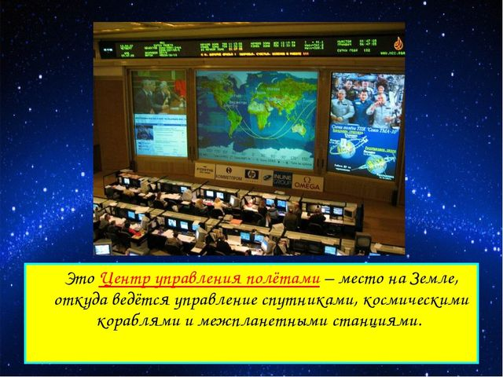

Slide 32
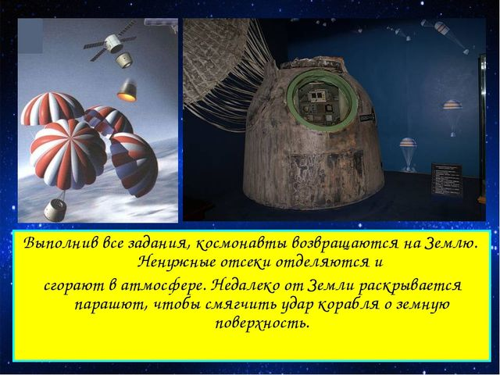

Slide 33
Физкультминутка
Чтобы в космос полететь, надо многое уметь.
Быть здоровым не лениться, в школе хорошо учиться.
И зарядку каждый день будем делать – нам не лень!
Влево, вправо повернуться о опять назад вернуться,
Приседать, поскакать и бежать, бежать, бежать.
А потом все тише, тише походить – и сесть опять.

Slide 34
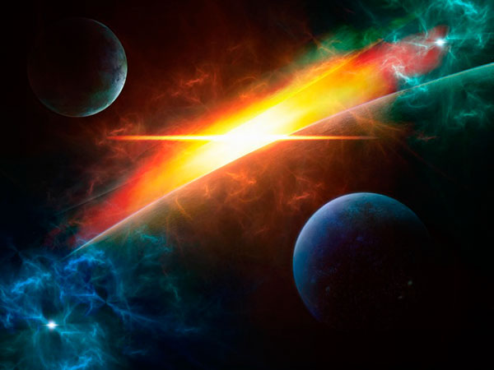
В необъятных просторах космоса вращается наша Земля.

Slide 35
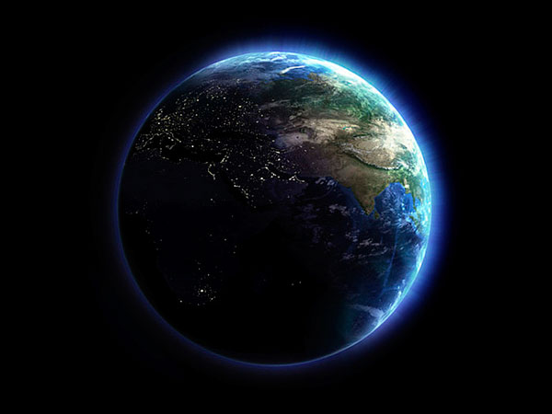
Она – одна из планет Солнечной системы. Солнечная система – это объединение планет и их спутников – вращающихся вокруг звезды – Солнца.

Slide 36
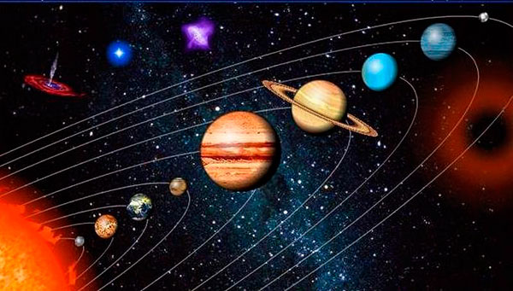
Планет всего девять, все они разные. В глубокой космической мерзлоте, на границе солнечной системы, движутся планеты – небольшие тела изо льда, пыли и камней. А между орбитами Марса и Юпитера расположено большое скопление астероидов – каменных глыб.

Slide 37
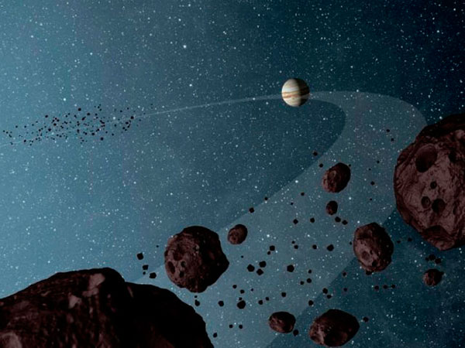
Планет всего девять, все они разные. В глубокой космической мерзлоте, на границе солнечной системы, движутся планеты – небольшие тела изо льда, пыли и камней. А между орбитами Марса и Юпитера расположено большое скопление астероидов – каменных глыб.

Slide 38
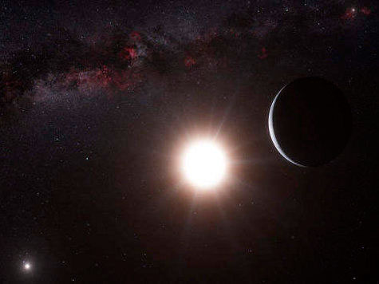
Земля - третья от Солнца планета.

Slide 39
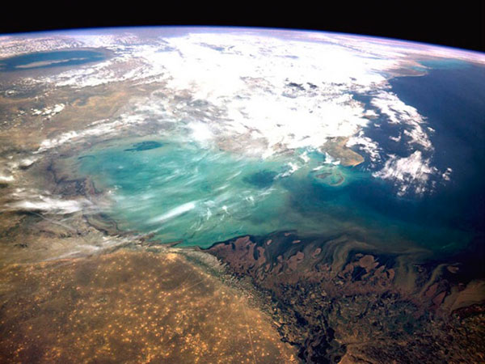
Она представляет собой огромный каменный шар, большая часть поверхности которого покрыта водой.

Slide 40
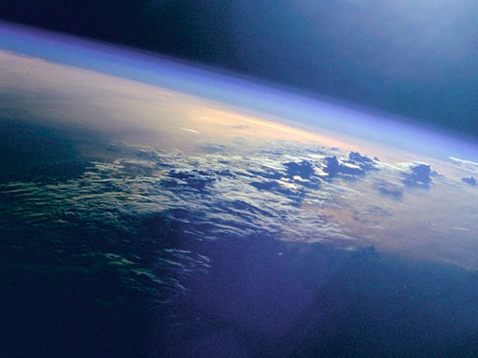
Землю окружают слои воздуха, которые называются атмосферой.

Slide 41
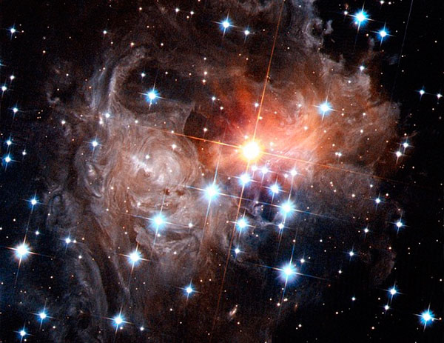
Наша планеты находится в постоянном движении: она вращается вокруг своей оси и вокруг Солнца.

Slide 42
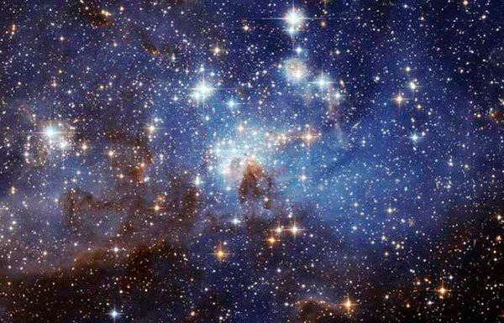

Slide 43
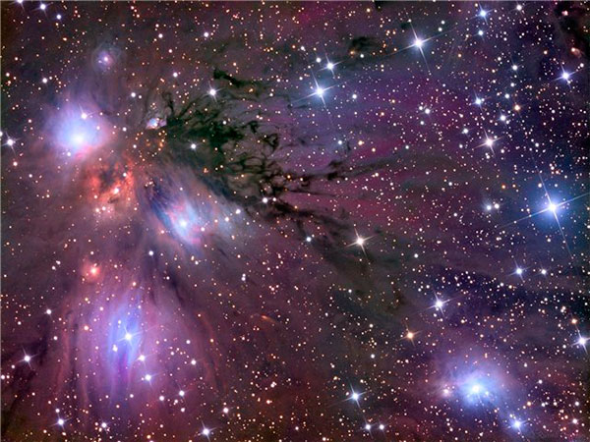

Slide 44
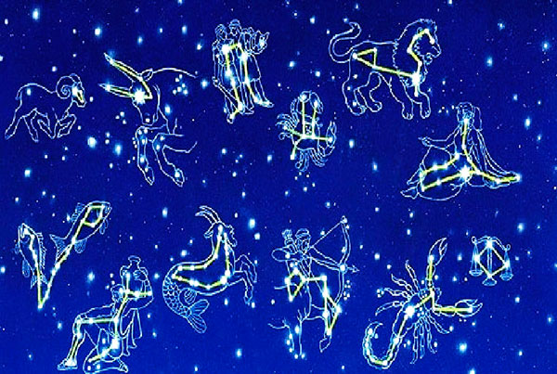

Slide 45
Звезды кажутся нам из далека светящимися огоньками, потому что они
находятся очень далеко. На самом деле каждая звезда – это гигантски
газовый шар, подобный нашему солнцу, который излучает тепло и свет.
Созвездие – это узор из звезд , создающих какую-либо фигуру.

Slide 46
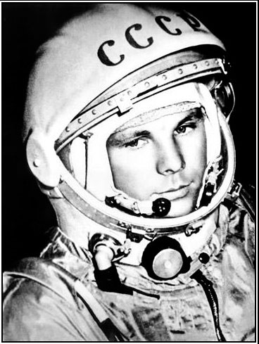
Первым человеком
покорившим космос,
был советский космонавт
Юрий Алексеевич Гагарин.

Slide 47
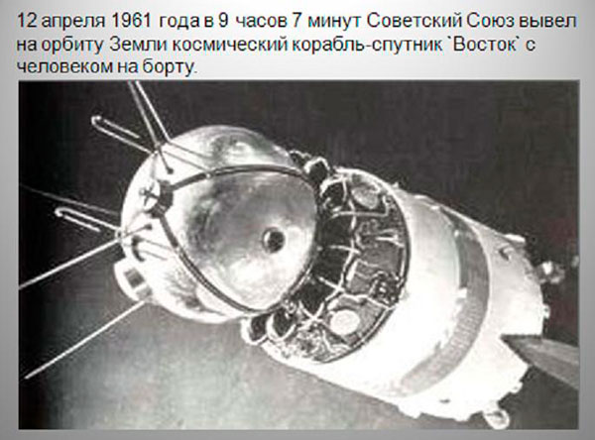
Полет продолжался 1 час 48 минут.
Корабль «Восток» совершил один оборот
вокруг Земли.

Slide 48
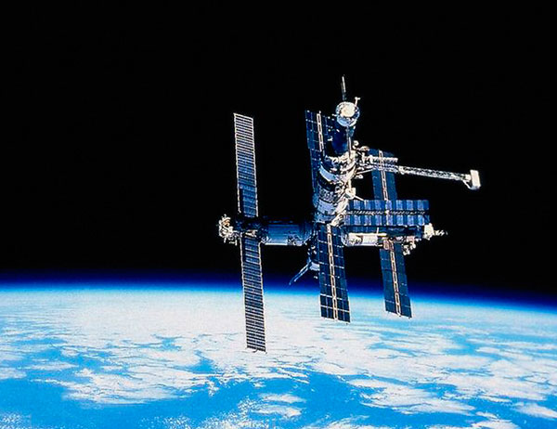
В космической ракете
С названием «Восток»
Он первым на планете
Подняться к звездам смог.
Поет об этом песни
Весенняя капель:
Навеки будут вместе
Гагарин и апрель.
В. Степанов.

Slide 49
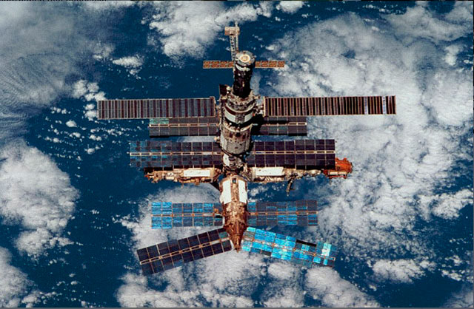

Slide 50
Для проведения некоторых исследований нужно, чтобы человек долгое время находился в космосе. Были придуманы космические дома орбитальные станции. Спутники, запущенные человеком в космос присылают на Землю снимки нашей планеты и снимки космического пространства.
- Ребята, понравилось вам в космосе?
- Что особенно запомнилось?
- Как называются люди, летающие в космос на космических кораблях?
- Как звали первого в мире космонавта? (Юрий Гагарин)
- А как назывался корабль, поднявший его в небо? («Восход»)
- Какие вы молодцы ребята, так внимательно слушали.

